Slide 1
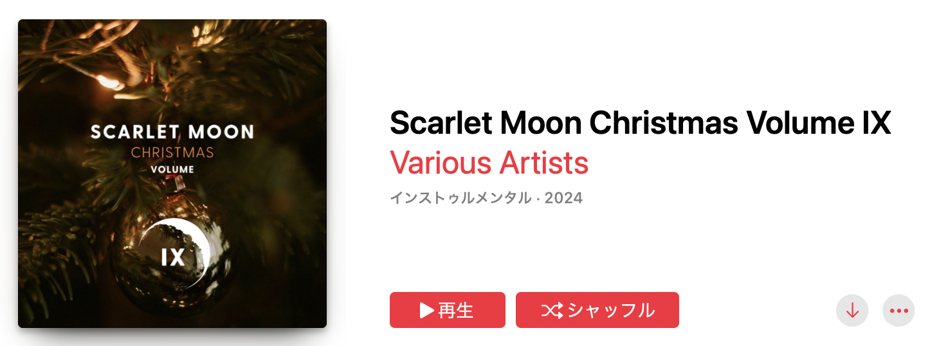
気遣いのプロ！英文事務代行 茂村かおりさん 推薦状
私の所属するアメリカのエージェントが、毎年クリスマスにデジタルアルバムを作成しています。そのアルバムに参加することになり、前年は造語で作っていましたが、マーケティングを兼ねて、英語で歌詞を作成してみることにしました。
英語のできない私はDeepLを使用して作詞してみましたが、本当に伝わるのかわからず、急ぎ茂村さんにご相談しました。急いでいたものの、急すぎて期限をお伝えすることもできませんでした。するとなんと、翌朝までにチェックを上げてきてくださったのです。かなり大幅な変更を加えていただき、しかも美しい英語の歌詞で、恥ずかしくない楽曲を世に出すことができました。これも茂村さんのおかげです。
世界発売の全英語での楽曲は初めての試みでした。 本当にありがとうございました！私は茂村かおりさん を、心から推薦します！
「Dear Santa」
【鬼滅の刃】歌手 中川奈美

Slide 2
